Slide 1



OGTI Implementación de un Sistema de Gestión de Proyectos
Reunión de Lanzamiento del Proyecto

Slide 2

OBJETIVOS DE LA REUNION
Realizar la Reunión de Lanzamiento del Proyecto.
Propongo un texto como este
“El Objetivo de esta reunión es presentar los objetivos del proyecto que se pretenden conseguir en el mismo, sus etapas del mismo, las funciones y responsabilidades de cada miembro del equipo”

Slide 3

AGENDA
Alineamiento Estratégico.
Definición del Proyecto.
Plan de Dirección del Proyecto.

Slide 4
1. Alineamiento Estratégico

Slide 5
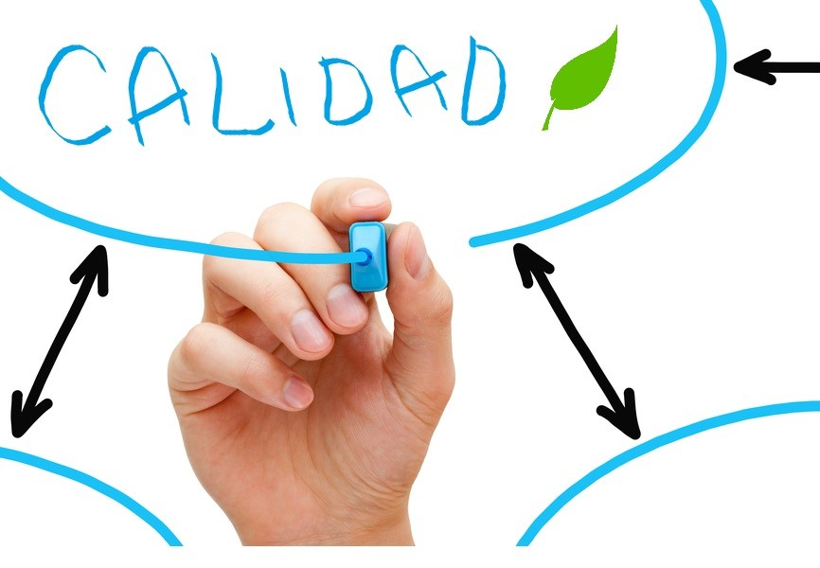




OBJETIVOS DEL SIS
Objetivo Estratégico Institucional No. 4
Acción Estratégica 4.2
Mejorar la calidad.
Mejorar la seguridad.
Informatización e integración
Mejorar la eficacia
Mejorar la eficiencia
De los procesos de gestión institucional
Notes:
OEI
Mejorar la eficacia y eficiencia de los procesos de gestión institucional.
AE
Mejorar la calidad y seguridad de los sistemas de información del SIS, a través de su informatización e integración.

Slide 6


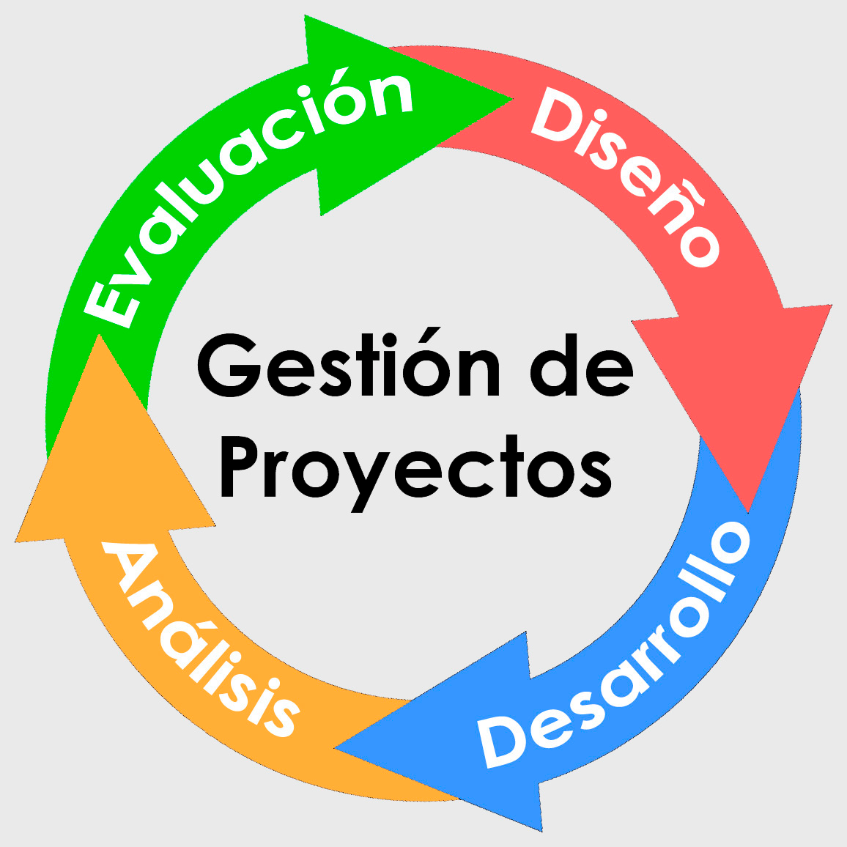


OBJETIVOS DEL PROGRAMA SISTEC
Desarrollo de competencias.
Uso efectivo de las TICs.
Desarrollo de Habilidades.
Notes:
OEI
Mejorar la eficacia y eficiencia de los procesos de gestión institucional.
AE
Mejorar la calidad y seguridad de los sistemas de información del SIS, a través de su informatización e integración.

Slide 7
2. Definición del Proyecto

Slide 8
DEFINICIÓN DEL PROYECTO
¿En qué consiste el proyecto?
Este proyecto consiste en desarrollar e implementar una Metodología de Gestión de Proyectos (MGP) que permita gestionar, controlar y dar seguimiento a los diferentes tipos y tamaños de proyectos que maneja el Seguro Integral de Salud (SIS) a través de la Oficina General de Tecnologías de la Información (OGTI).

Slide 9
DEFINICIÓN DEL PROYECTO
¿Dónde se llevará a cabo el proyecto?
En las instalaciones de la OGTI-SIS y de Dharma Consulting.
¿Cuándo se realizará el proyecto?
Fecha de Inicio
21 de julio del 2017
Fecha de Cierre
4 de enero del 2018
El proyecto tiene una duración de 166 días calendarios.

Slide 10
DEFINICIÓN DEL PROYECTO – Principales Hitos
Principales Entregables - Fechas de Cierre
Hito 1
PRODUCTO 1: Documentación
para la Gestión del Proyecto
4 de agosto del 2017
Hito 2
PRODUCTO 2: Diagnóstico
culminado
18 de agosto del 2017
Hito 3
PRODUCTO 3: Desarrollo
de la Metodología
17 de octubre del 2017
Hito 4
PRODUCTO 4: Capacitaciones
de Acuerdo al Plan
18 de octubre del 2017
Hito 5
PRODUCTO 5: Piloto
11 de diciembre del 2017
Hito 6
PRODUCTO 6: Informe Final
28 de diciembre del 2017
Hito 7
CIERRE DE PROYECTO
4 enero del 2018

Slide 11



DEFINICIÓN DEL PRODUCTO DEL PROYECTO
Planificación | Se elaborará la documentación que permita gestionar el proyecto de manera eficiente y eficaz para alcanzar los objetivos trazados.
Diagnóstico de la Situación Actual | Se analizará la documentación referida a planes estratégicos para entender la situación de los proyectos de la OGTI, se realizarán las entrevistas necesarias con los interesados para conocer los procedimientos actuales, así como su cartera de proyectos.
Desarrollo de la Metodología de Gestión de Proyectos | Se desarrollará una metodología propia para la OGTI, considerando como referencia marcos de trabajo como el PMBOK® del PMI y otros que se adecuen para la gestión de proyectos en la OGTI.

Slide 12



DEFINICIÓN DEL PRODUCTO DEL PROYECTO
Piloto para la implementación de la Metodología de gestión de Proyectos | Se probará y afinará la metodología propuesta con proyectos reales de la OGTI para ajustar la metodología.
Informe Final | Se entregará la metodología ajustada de acuerdo al piloto, se presentará la Propuesta de la Directiva SIS para formalizar la metodología, y se elaborará el Acta de Aceptación Final.
Gestión del Cambio | Se realizará una Evaluación de Impacto y Preparación, se desarrollarán las Estrategias del Cambio, se planificará el Cambio, se ejecutará el Plan de Gestión del Cambio, y se realizará el cierre parcial del Plan de Gestión del Cambio.

Slide 13

PRINCIPALES INTERESADOS OGTI-SIS
Sponsors (OGTI-SIS y CTB) | Jorge Torres Estrada, Héctor Alcalde y Julio Santiago.
Comité de Control de Cambios | Jorge Torres Estrada, Héctor Alcalde y Julio Santiago.
Coordinador del Proyecto | Rosa Leon Laos.
Equipo Núcleo | Margarita Pachas. Luis Alvarado. Ivan Paredes. Erika Moreno. Carlos Castillo. Miguel Asmat. Wilmer Balbín.

Slide 14

FINALIDAD DEL PROYECTO
Desarrollar e implementar una metodología de gestión de proyectos que permita gestionar, controlar y dar seguimiento a los diferentes tipos y tamaños de proyectos que maneja la Oficina General de Tecnología de la Información – OGTI.
Qué vamos a lograr
Se debe agregar los Factores criticos de exito

Slide 15
2. Plan de Dirección del Proyecto

Slide 16
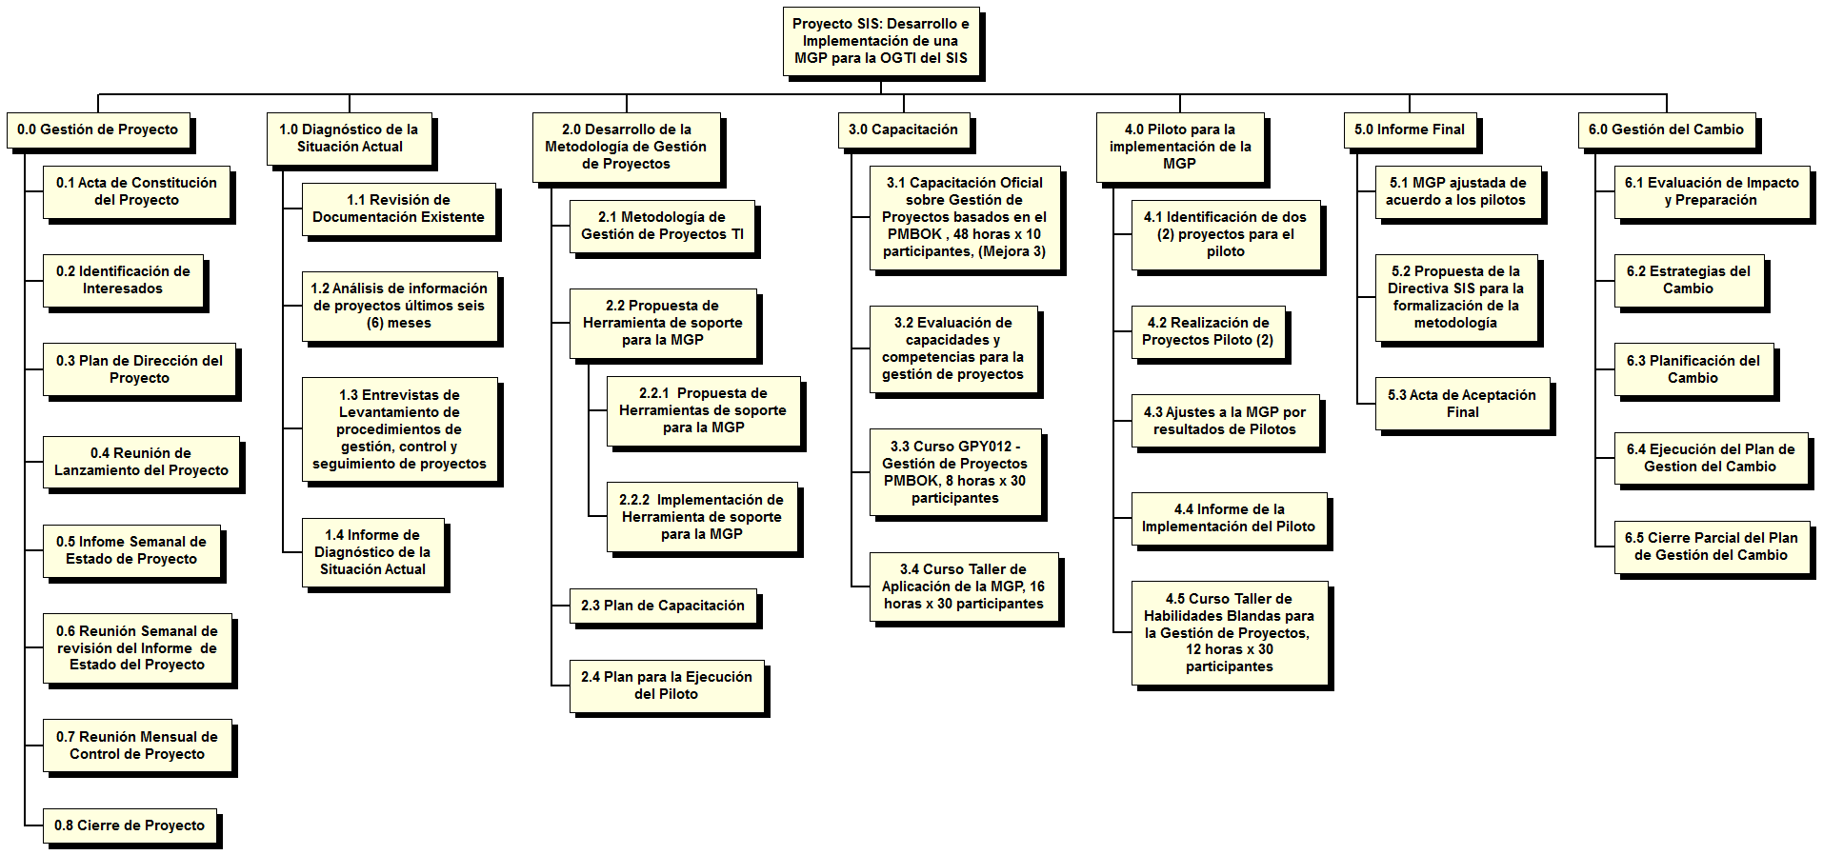
EDT

Slide 17
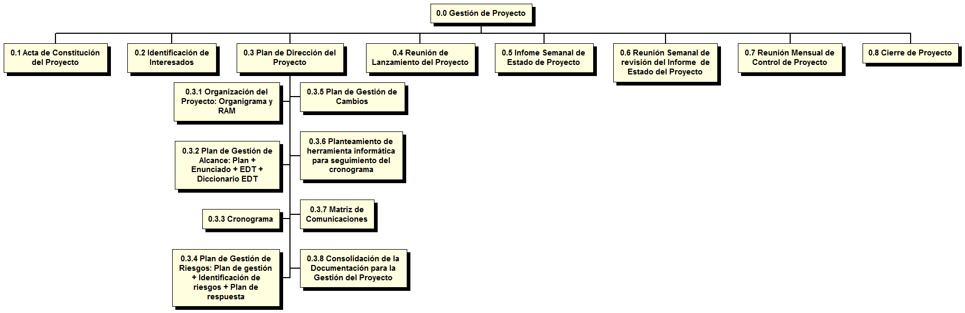
EDT – 0.0 Gestión de Proyecto

Slide 18
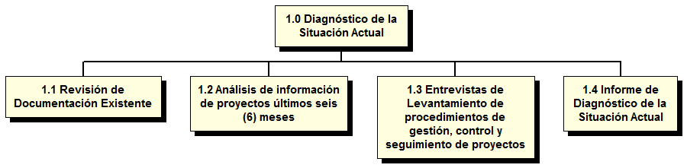
EDT – 1.0 Diagnóstico de la Situación Actual

Slide 19
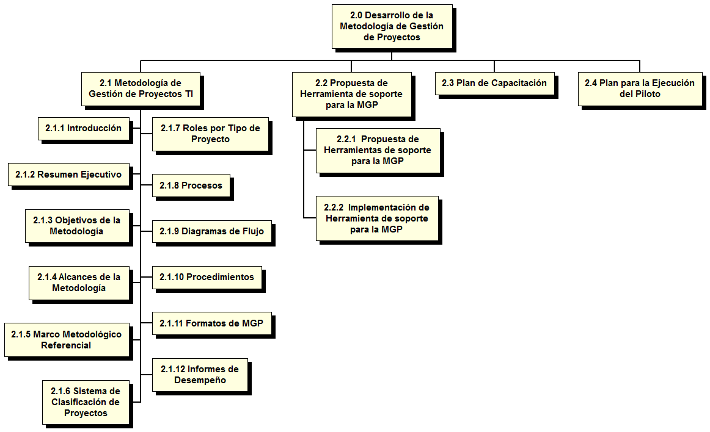
EDT – 2.0 Desarrollo de la Metodología de Gestión de Proyectos

Slide 20
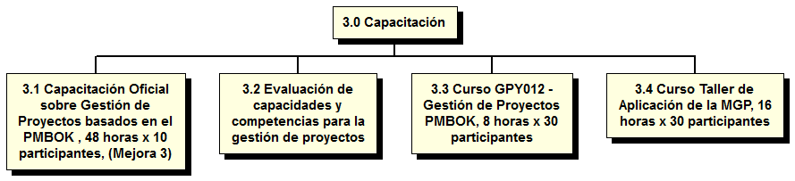
EDT – 3.0 Capacitación

Slide 21
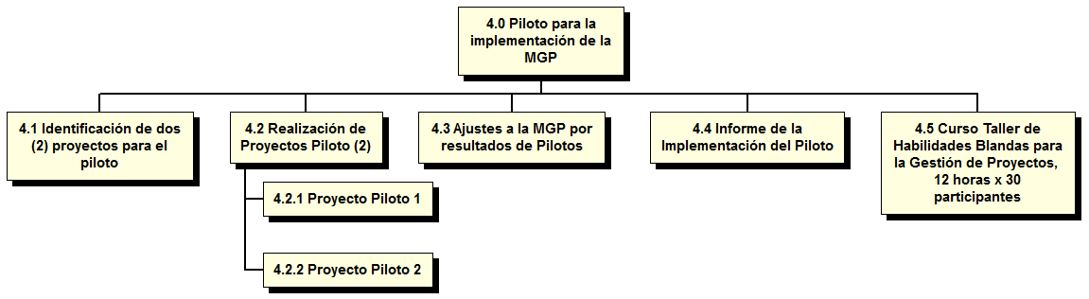
EDT – 4.0 Piloto para la implementación de la MGP

Slide 22
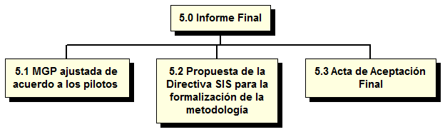
EDT – 5.0 Informe Final
Notes:
Revision con el sponso pddp
Implementación de la herramienta de software

Slide 23
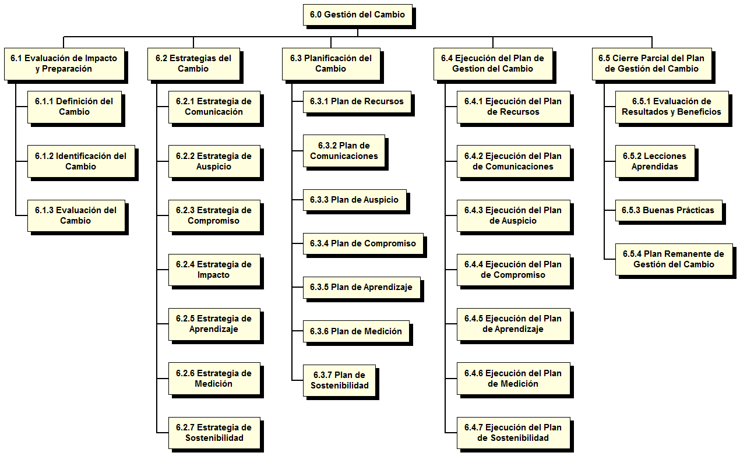
EDT – 6.0 Gestión del Cambio
Notes:
Revision con el sponso pddp
Implementación de la herramienta de software

Slide 24
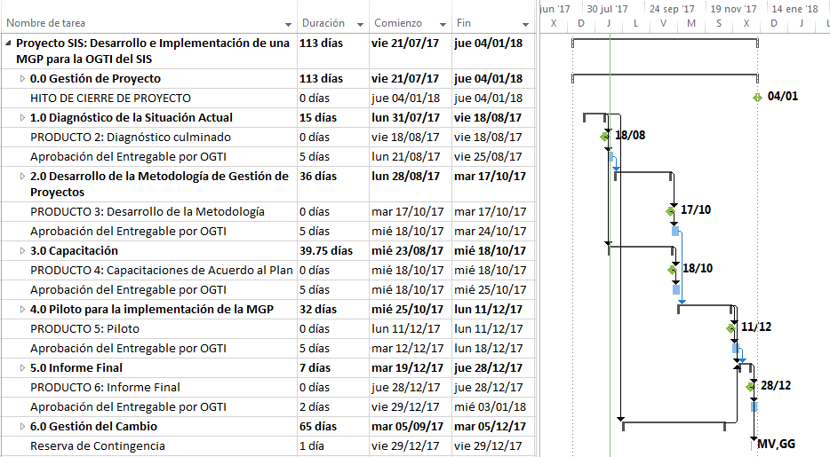
PLAZOS
Notes:
Revision con el sponso pddp
Implementación de la herramienta de software

Slide 25
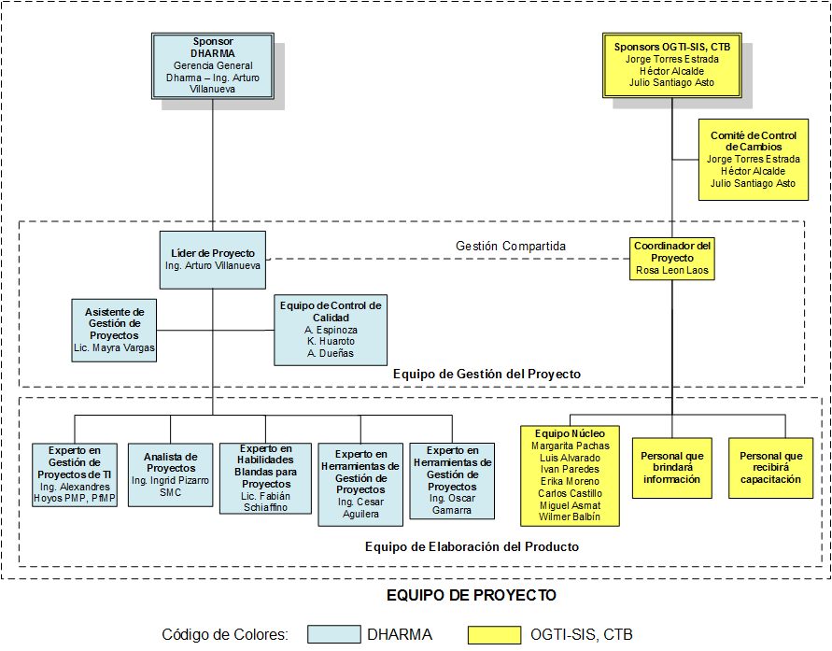
ORGANIGRAMA
Notes:
Revision con el sponso pddp
Implementación de la herramienta de software

Slide 26
PLAN DE RESPUESTA A RIESGOS
Código del Riesgo | R001
Descripción del Riesgo | Podría suceder que el contenido de la primera versión del Diagnóstico de la Situación Actual no sea lo que el cliente esperaba.
Causa Raíz | Debido a la falta de información y/o colaboración, baja participación y/o conocimiento.
Entregables Afectados | 1.4 Informe de Diagnóstico de la Situación Actual
Responsable del Riesgo | Dharma
Respuestas Planificadas | Coordinar con cliente qué requiere revisar y el nivel de la información a consignar en el informe.

Slide 27
PLAN DE RESPUESTA A RIESGOS
Código del Riesgo | R002
Descripción del Riesgo | Podría suceder que el personal que conozca el proyecto no esté disponible o tenga poca disponibilidad durante la ejecución del piloto.
Causa Raíz | Debido a la subestimación de la importancia, falta de colaboración, participación, o alta carga laboral y/o mayores prioridades.
Entregables Afectados | 4.2 Realización de Proyecto Piloto
Responsable del Riesgo | Dharma
Respuestas Planificadas | Dharma debe coordinar tempranamente con el cliente la participación del personal que conozca los proyectos seleccionados para los pilotos a ejecutarse.

Slide 28
PLAN DE RESPUESTA A RIESGOS
Código del Riesgo | R003
Descripción del Riesgo | Podría suceder que el contenido de la primera versión del informe de la Ejecución del Piloto no sea lo que el cliente esperaba.
Causa Raíz | Debido a la falta de información y/o colaboración, baja participación y/o conocimiento.
Entregables Afectados | 4.3 Informe de la Ejecución del Piloto
Responsable del Riesgo | Dharma
Respuestas Planificadas | Coordinar con cliente qué requiere revisar y el nivel de la información a consignar en el informe.

Slide 29
Fin de la Presentación

